Slide 1
РЕШЕНИЕ НЕРАВЕНСТВ МЕТОДОМ ИНТЕРВАЛОВ
(2-ой урок)
9 класс
Автор: Блинова В.Н., учитель математики
МОУ «СОШ №4 г. Михайловки»
Идентификатор: [222-173-326]

Slide 2
РЕШЕНИЕ НЕРАВЕНСТВ МЕТОДОМ ИНТЕРВАЛОВ

Slide 3
1. Является ли функция
а) четной; у
б) нечетной;
в) ни четной,
ни нечетной. 0 х

Slide 4
2. Является ли функция
а) возрастающей;
б) убывающей; у
в) и возрастает,
и убывает. 0 х

Slide 5
3. Найти область определения функции
а) (-∞;+∞);
б) (0;+∞); у
в) (-∞;0) U (0;+∞).
0 х

Slide 6
4. Найти область значений функции
а) (-∞;+∞);
б) (0;+∞); у
в) (-∞;0) U (0;+∞).
0 х

Slide 7
5. Выберите правильный ответ
а) наибольшее значение функции равно 3;
б) функция не имеет наименьшего значения; у
в) наименьшее значение равно 3.
3
о х

Slide 8
6. При каком значении m уравнение 4х²+ mх+1=0
не имеет корней?

Slide 9
7. При каком значении k уравнение 2х²+kх+2=0 имеет только один корень?

Slide 10
8. При каком значении z уравнение zх²-8х+1=0
не имеет корней?

Slide 11
9. На рисунке изображен график функции у=х²-4х. Используя график, решите неравенство х²>4х.
(-∞;0) ; у
(4; +∞) ;
(0;4); о 4 х
(-∞;0) U (4;+∞) -4

Slide 12
10. На рисунке изображен
график функции
у=2х²-5х+3.
Вычислите абсциссу у
точки А.
о А х

Slide 13
РЕШЕНИЕ НЕРАВЕНСТВ МЕТОДОМ ИНТЕРВАЛОВ

Slide 14
11. Решить методом интервалов
(2х-5)(32-х)≥0

Slide 15

При решении неравенств методом интервалов следует:

Slide 16
Преобразовать неравенство так, чтобы в правой части неравенства был О.
Левую часть неравенства рассмотреть как функцию, найти область определения и нули функции.
Расположить нули функции в порядке возрастания на числовой прямой, учитывая область определения.
Определить знаки функции на каждом интервале.
Рассматривая рисунок, записать ответ.

Slide 17
12. Решим неравенство -2х²+7х+4≥0
методом интервалов.

Slide 18
13. Решить методом интервалов
у=√х+13-7 >0

Slide 19
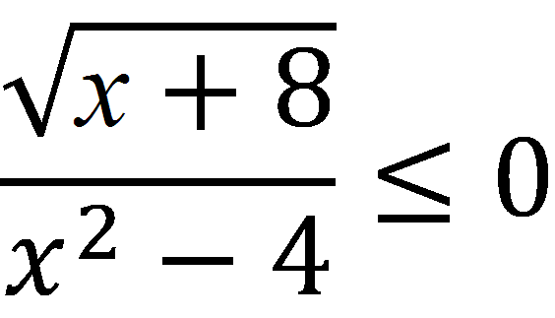
14. Решить методом интервалов

Slide 20
В презентации использованы материалы:
Сборник заданий для подготовки к ГИА.
Авторы: Л.В. Кузнецова и др.

